Slide 1

CUAI 개인 프로젝트
(Winter Conference)
2022.12.27
발표자 : 오창준

Slide 2
목차
프로젝트의 필요성
데이터 수집

Slide 3
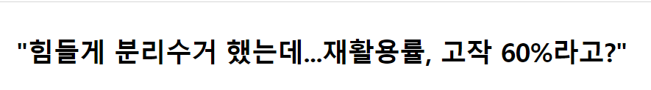
필요성

Slide 4
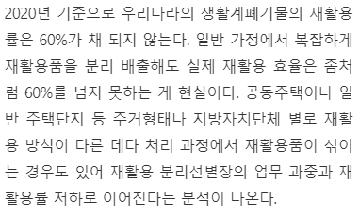
필요성

Slide 5
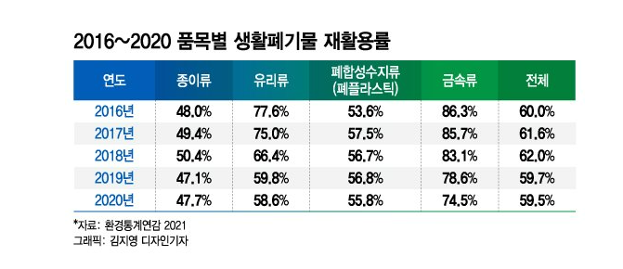
필요성

Slide 6
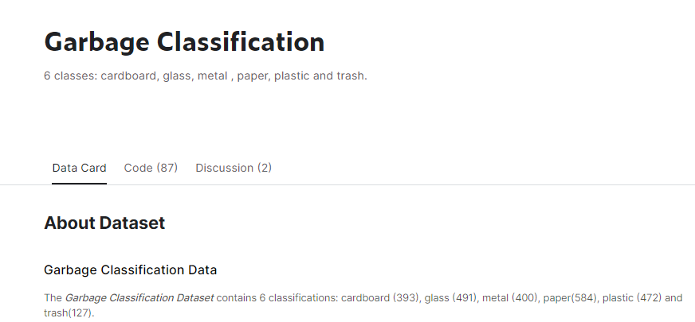
데이터

Slide 7
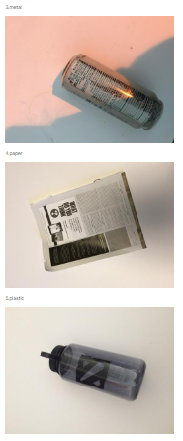
데이터

Slide 8

데이터

Slide 9
감사합니다!

